Slide 1

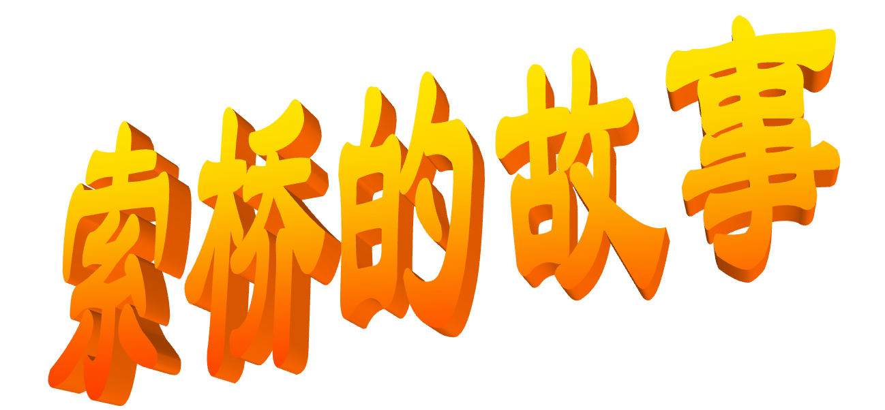
巴金

Slide 2
“走遍天下路，难过岷江渡”这是没有索桥前，流传于百姓间的一句话。
清嘉庆八年（１８０３）五月十五日，渡口翻船，一百余人葬身鱼腹。如此惨状，令私塾先生何先德夫妇坐卧不安，他们再也不能让这样的人间悲剧再次发生，于是决心克服重重困难也要修建桥梁。这座桥就是位于都江堰鱼嘴分水堤之上，横跨内外两江的安澜索桥。围绕着索桥有着许多感人的故事，今天就让我们一起走进课文，和著名作家巴金先生一起去了解它，了解它的故事，体会其中蕴含的道理。

Slide 3
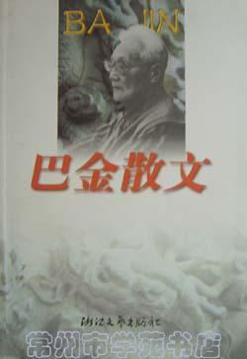
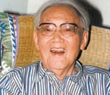
巴金：原名李尧棠，字芾甘。四川成都人。现代著名作家。主要作品有《家》、《春》、《秋》，《随想录》等。解放后曾先后担任中国作家协会上海分会主席，上海市文联主席及多家杂志主编。

Slide 4
默读课文，读准字音，
思考：课文主要写了什么？

Slide 5
都江堰yàn 岷mín江 修葺qì
fèngxì yuān dūn lán
缝隙 雪冤 桥墩 安澜桥

Slide 6
解释词语
缝隙：裂开或自然的狭长的空处。
雪冤：洗刷冤屈 。
千真万确：形容非常真实，不容置疑。

Slide 7
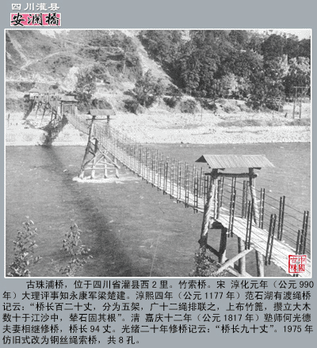
课文中提到的索桥，在今天四川省成都市都江堰，已经重新修茸。
看图片，直观
感受索桥的样
子。看到了索
桥你有什么感受？

Slide 8
（概括每一段的内容：）
介绍索桥的位置、名称、桥面、桥栏、桥墩。
2. 写我走索桥的经过及所见。
3. 写“鱼嘴”的意义。
4. 写何先生夫妇造桥的经过。
5. 写走下索桥的感受。
6. 收束全文，揭示全文主旨。

Slide 9
课文主要写都江堰上“安澜桥”的故事，抒发了对“更美、更好东西”的赞美之情，表达了对造福于人类的人的敬意。

Slide 10
读了课文，你还有什么问题？

Slide 11
读课文，思考：
        （1）索桥什么样子的？
        （2）为什么要修建索桥？
        （3）谁修建的索桥？怎么修建的？
        （4）索桥到底有哪些故事？

Slide 12
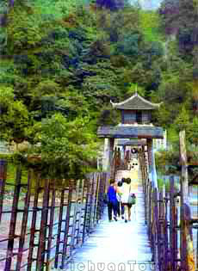
桥身：长度、材料、
栏杆：
架子：
表达方式：说明
1、索桥到底什么样子呢？有什么特点呢? 读课文，边读边画相关的语句，边思考。
2、作者运用了怎样的表达方式？

Slide 13
第二自然段写一个乡下人和两个孩子过桥有什么作用？
表现索桥给人们的生活带来的便利。

Slide 14
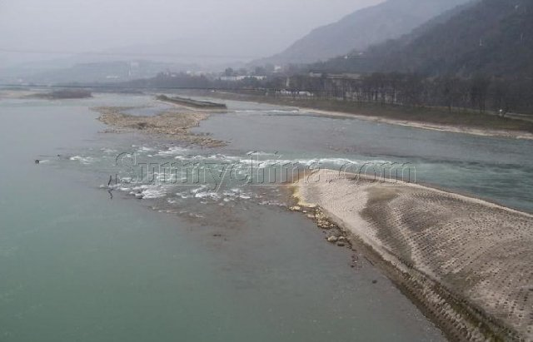
作者着重写“鱼嘴”有什么作用？
交待“鱼嘴”的作用。
引出下文的都江堰。
把岷江分为内外两条江

Slide 15
你从李冰修建都江堰的故事中，体会到了什么？

Slide 16
读倒数第二自然段，“这个故事”的内容指的是什么内容？“那一对夫妇的心”是怎样的心？
“这个故事的内容”：何公何母用心造桥为民带来便利。

Slide 17
画出倒数第二自然段的重点句子，并背诵。

Slide 18
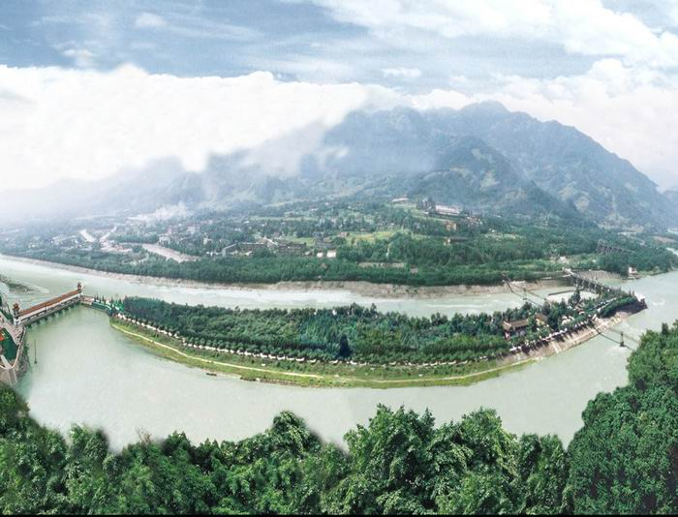
文题是“索桥的故事”，
为什么还要写都江堰？

Slide 19
从何公何母的故事中你体会到什么？
体会到何公何母具有勇往直前的创造精神，为后人造福。

Slide 20
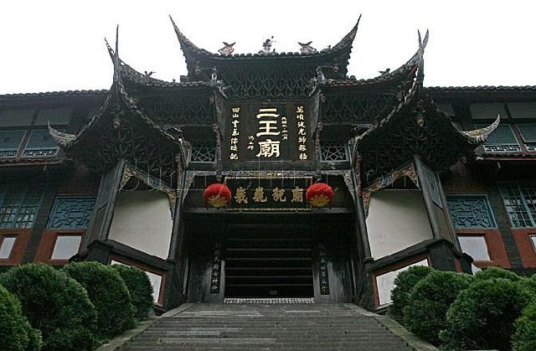

Slide 21
请写出文章的提纲：
李冰父子修建的都江堰；
何公何母夫妇为民修桥；
索桥还有许多动人的故事；
关心他人造福百姓的心灵。

Slide 22
从丹柯的故事中你体会到了什么？

Slide 23
说说“我好象看到了两千两百多年前的人们的手和心”这句话的含义是什么？
含义：作者由眼前的工程想到两千两百多年前的人们，是他们用辛勤的劳动换来了此伟大的工程，作者更联想到了这些人们为民造福，无私奉献的精神。

Slide 24
什么东西”比故事更美、更好“？
这是全文的结束语，也是文章的文眼。作者游都江堰，走上索桥，心里充满了感动和感激，他被三百年前的人触动和感染，从而领悟到人间更美，更好的东西，就是一颗想帮助多数人，想跟多数人的心贴近，为了多数人甚至牺牲自己的伟大的心。

Slide 25
总结：
故事是感人的，是讲不完的。然而，你要是到都江堰走一趟，要是在索桥上站片刻，一定会得到比故事更美、更好的东西。

Slide 26
练习
一、给加点的字注音。
岷江（ ） 都江堰（ ） 雪冤（ ）
挽成（ ）头晕眼花（ ） 逮捕（ ）
二、辨字组词。
澜（ ） 砂（ ） 堤（ ）
斓（ ） 沙（ ） 提（ ）
坼（ ）
拆（ ）

Slide 27
五、填空
1. 《索桥的故事》是作家______写的一篇散文。他是中国现代_______。作品主要
有_____、________、________、________、_________。
2. 文中提到的索桥，在今天四川省成都市________。

